Slide 1
Métodos Mecanísticos-Empíricos de Diseño de Pavimentos
Prof. Washington Peres núñez
UFRGS

Slide 2
¿Por qué debemos diseñar pavimentos usando métodos mecanísticos-empíricos?

Slide 3
Estamos satisfechos con la condición de los pavimentos?
Iowa roads in the 1920s. (TR Circular Number E-C116)

Slide 4
El pavimento es una estructura
que al ser solicitada por las cargas sufre deformaciones (elásticas y permanentes)
y que desués de muchísimos ciclos (N) de carga-descarga rompen
Subrasante
Como estimar ese N?

Slide 5
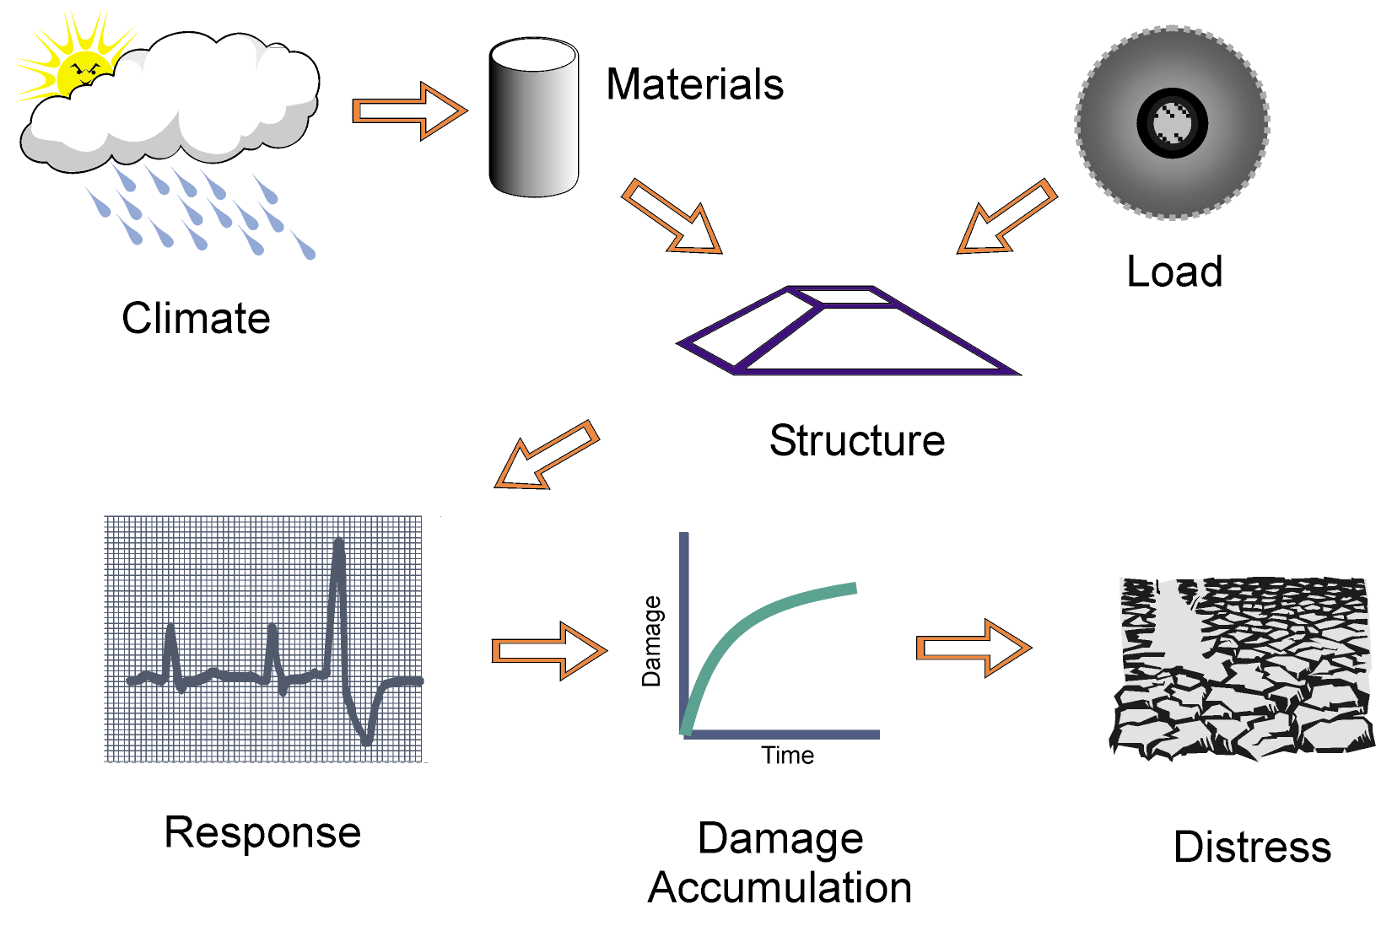
¿Qué es un método mecanístico-empírico de diseño?

Slide 6
El método mecanístico-empírico de Sudáfrica

Slide 7
Cuidados con subrasantes

Slide 8
El concepto de “Eje Standard”
Carga de Eje Standard = 8,2 tf
ESAL = Equivalent Single Axle Load – Carga de eje simple equivalente

Slide 9
El volúmen de transito de diseño

Slide 10
Clasificación de pavimentos según el volumen de tránsito

Slide 11
Categoría de las carreteras y niveles de confiabilidad en el diseño

Slide 12
Definición de las cuatro categorías de pavimentos

Slide 13
Rangos típicos de vida de revestimientos asfálticos para pavimentos flexibles

Slide 14
Principales componentes de un método M-E

Slide 15
Módulos resilientes de materiales granulares y capas estabilizadas

Slide 16
Etapas del Análisis
Definir estructura base (diseño preliminar) (AASHTO 1993)
Determinar características elásticas de los materiales: MR de laboratorio o por retroanálisis, ν arbitrado
Determinar respuestas estructurales del pavimento σ, ε, deflexiones com empleo de software (EVERSTRESS 5.0)
Comparar respuestas estructurales con valores admisibles, que son función de N, de características de la mezcla y del nivel de confiabilidad del diseño

Slide 17
Posiciones para análisis de parámetros críticos

Slide 18
Mecanismos de deterioro de pavimentos
Fisuración por fatiga de capas asfálticas
Ruptura por corte de bases de suelos o áridos
Deformaciones permanentes em la subrasante
Trituración y Fatiga de capas cementadas

Slide 19
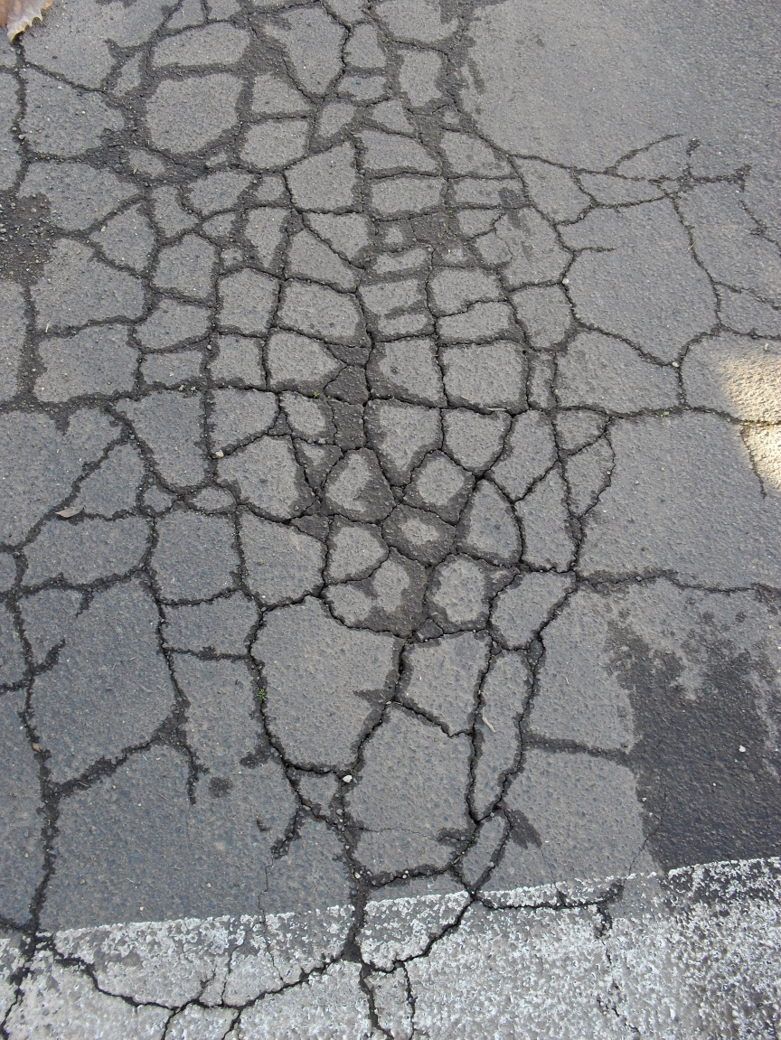
Fisuración por fatiga de capas asfálticas

Slide 20
Parámetro critico y localización para análisis de Fatiga de mezclas asfálticas

Slide 21
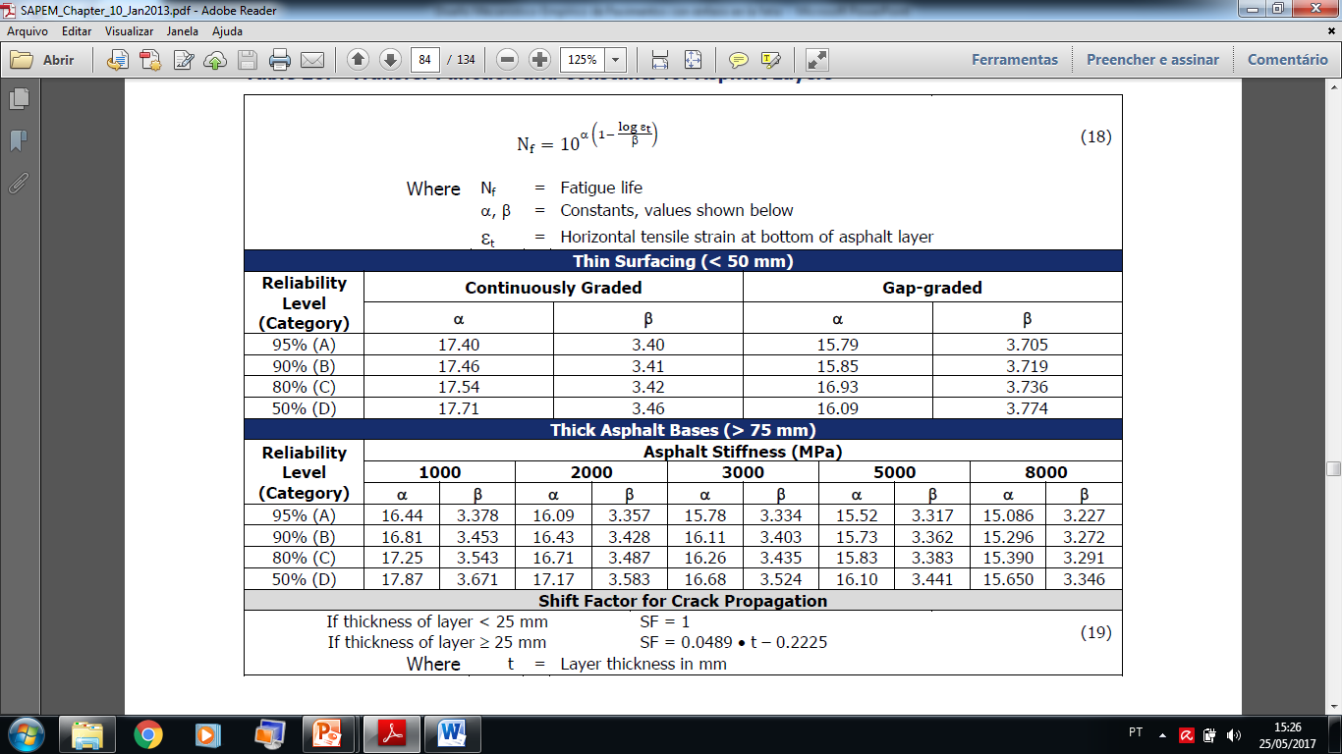
Función de transferência y Parámetros de Modelo para Análisis de Fatiga de Mezclas Asfálticas

Slide 22
Observación importante

Slide 23
Mecanismos de deterioro de pavimentos
Fisuración por fatiga de capas asfálticas
Ruptura por corte de bases de suelos o áridos
Deformaciones permanentes em la subrasante
Trituración y Fatiga de capas cementadas

Slide 24
Modos de deformaciones permanentes em capas granulares y subrasantes

Slide 25
Ruptura por corte en un camino florestal em Escocia

Slide 26
Rupturas por corte de bases o sub-bases de áridos o suelos
Como se evalua?
Que ensayo se hace?

Slide 27
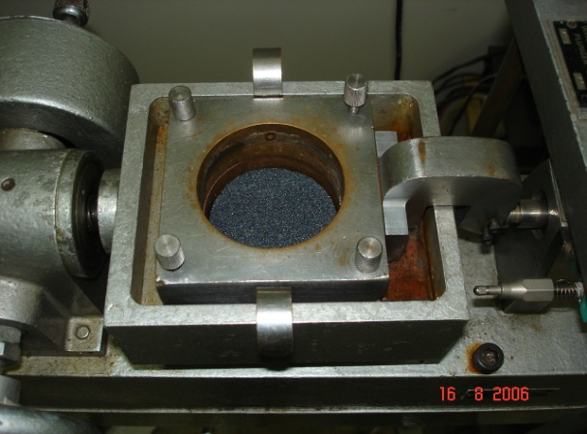
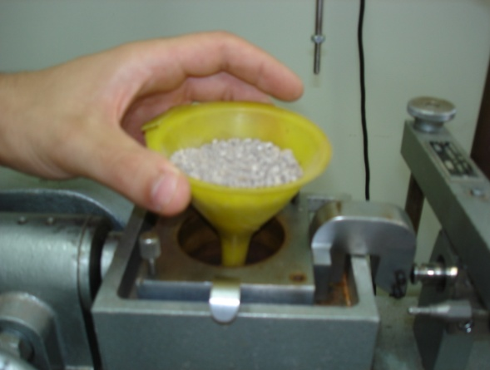
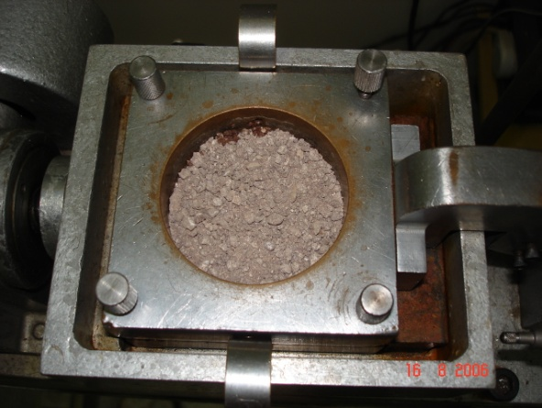
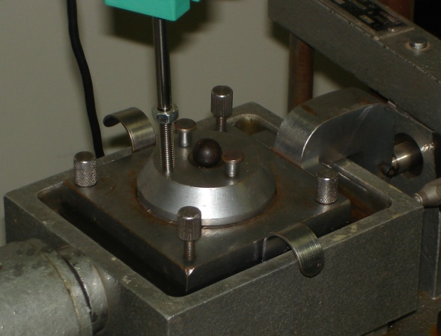
Ensayos de Corte Directo
Normal stresses of: 200, 400 e 600 kPa;
Soaked specimens
Initial void ratios: “loose” (0.84 γ_{dmax}) and “dense” (1.04 γ_{dmax})

Slide 28
Resultados em un suelo residual de riolita
Importancia de compactarse bien los suelos

Slide 29
Módulos resilientes para materiales granulares

Slide 30
Parámetros críticos y local para análisis de capas granulares

Slide 31
Parámetros de modelo y función de transferencia para análisis de ruptura por corte de capas granulares

Slide 32
Valores de c y φ-term para la ecuación (21)
Usar cuando no se dispone de resultados de ensayo de resistencia al corte

Slide 33
Mecanismos de deterioro de pavimentos
Fisuración por fatiga de capas asfálticas
Ruptura por corte de bases de suelos o áridos
Deformaciones permanentes en la subrasante
Trituración y Fatiga de capas cementadas

Slide 34
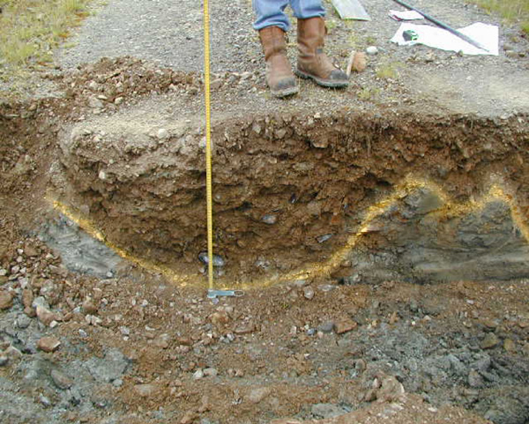
Deformación permanente en la subrasante

Slide 35
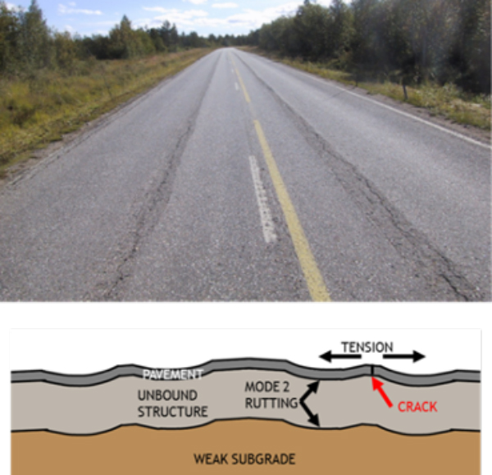
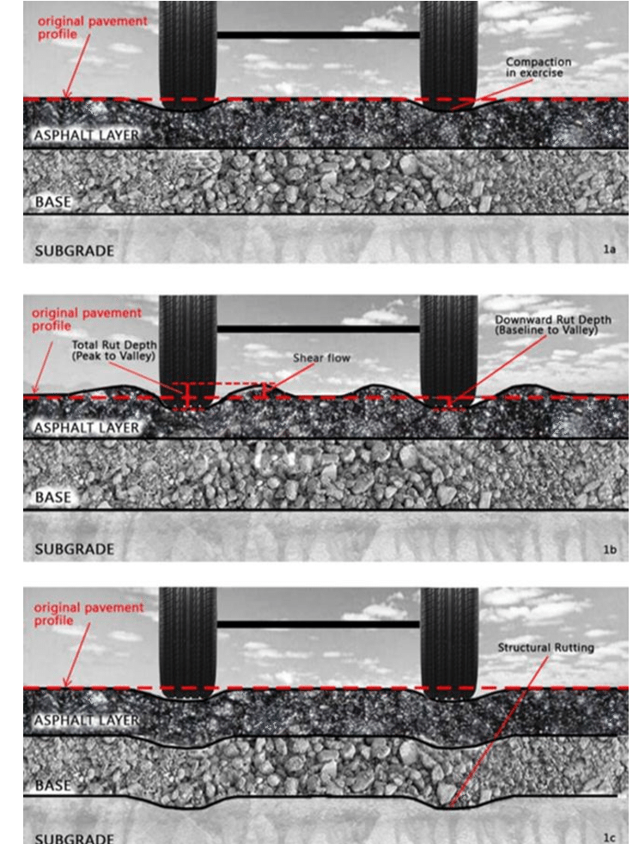
Deformación permanente en la subrasante

Slide 36
Deformación permanente en la subrasante

Slide 37
Mecanismos de deterioro de pavimentos
Fisuración por fatiga de capas asfálticas
Ruptura por corte de bases de suelos o áridos
Deformaciones permanentes en la subrasante
Trituración y Fatiga de capas cementadas

Slide 38
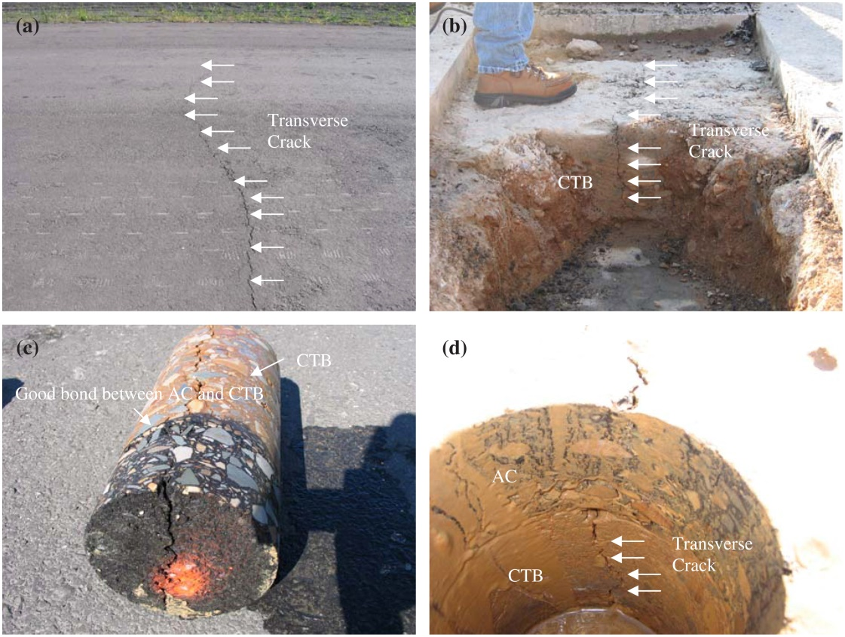
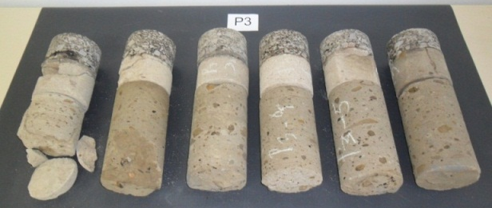
Fatiga y trituración de capas cementadas

Slide 39
Parámetros y profundidades de evaluación de capas estabilizadas
Trituración
Fatiga

Slide 40
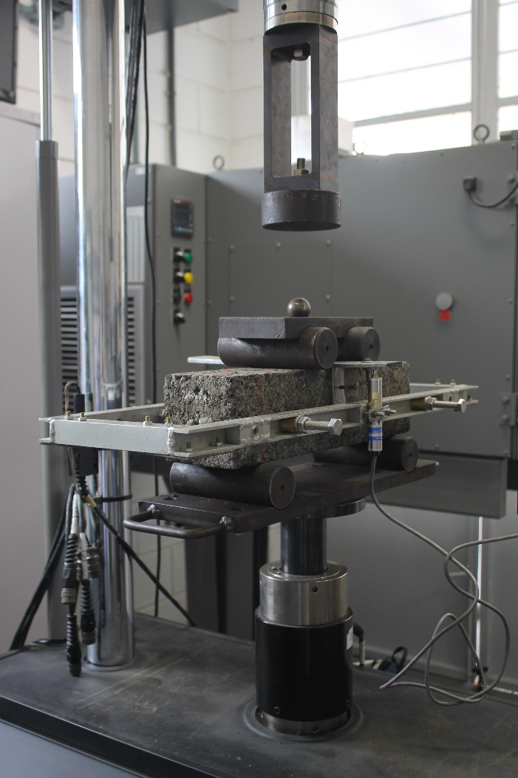
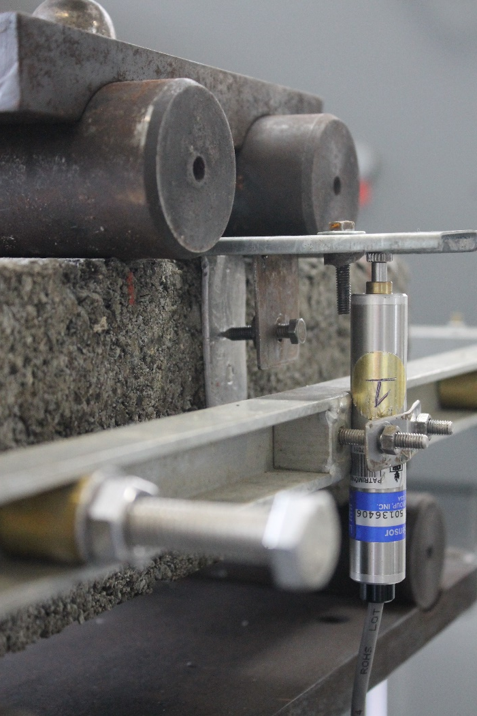
Recordemos...
ENSAYO RTF
Esquema de carga en ensayos de Resistencia a Tracción en Flexión (RTF) y Fatiga en 4 Puntos
NCHRP-789 (2014),
ASTM C1609 (2012);
Carga estática: 0,69 MPa/min (2,3 N/min)
Medida de la flecha en el centro da viga (LVDT)

Slide 41
Cálculo de tensiones y deformaciones en el ensayo de tracción en flexión
$$σ=\frac{PL}{bh^{2}}$$
$$ε= \frac{108hδ_{i}{10}^{6}}{23L^{2}}$$
$S_{i}$=$\frac{σ_{i}}{ε_{i}}$ x ${10}^{6}$
$σ_{i}$ (MPa) tensión de tracción en flexión correspondiente a la fuerza$P_{i}$ (N)
$ε_{i}$ (μstrain) deformación de tracción en flexión correspondiente a flecha $δ_{i}$ (mm)
S_{i} (MPa) módulo flexural
L distancia entre los apoyos (300 mm)
b ancho de la viga (mm)
h altura de la viga (mm)

Slide 42
ENSAYO DE RTF – MFE e ε_{b}
Curvas tensión-deformación
ε_{b}
RTF Normalizada = σ_{tf}/RTF

Slide 43
Cálculo de tensiones y deformaciones en el ensayo de tracción en flexión
Cálculo del módulo flexural (módulo secante a 40% de RTF)
RTF = 0,56 MPa
$σ=$ 0,226 MPa
$ε=$48,646 μstrain
$S_{i}$= $\frac{0,226}{48,646}$ x ${10}^{6}$ = 4648 MPa
Deformación en la ruptura (ε para 95% de RTF)
ε_{b} = 252 μstrain

Slide 44
Modelos de Fatiga y de trituración (“crushing”)

Slide 45
Ejemplo
En la estructura al lado considerar los siguientes parámetros elásticos:
Mezcla asfáltica caliente (HMA): MR = 3000 MPa y ν = 0,30
Base de piedra triturada
$MR=200{\left(\frac{θ}{p_{atm}}\right)}^{0.60}$ y ν = 0,35
Subbase suelo estabilizado con cal
$MR=283{\left(\frac{θ}{p_{atm}}\right)}^{0.74}$ y ν = 0,20
Subrasante en suelo arcilloso
$MR=65{\left(\frac{σ_{d}}{p_{atm}}\right)}^{−0.35}$ y ν = 0,45
Revestimiento – 4 cm de HMA
Base – 20 cm de piedra triturada
Subbase de suelo estabilizado com cal – 30 cm
Subrasante

Slide 46
Ejemplo
Considerar igualmente:
Confiabilidad R = 90%
Para la base de piedra triturada
K =0,8 c = 60 kPa y φ = 50⁰
Para la subbase suelo estabilizado con cal
ε_{b} = 145 μstrain UCS = 1250 kPa
Revestimiento – 4 cm de HMA
Base – 20 cm de piedra triturada
Subbase de suelo estabilizado com cal – 30 cm
Subrasante

Slide 47
Ejemplo
Con empleo del software EVERSTRESS 5.0 se calcularon las siguientes respuestas estructurales:
Mezcla asfáltica caliente (HMA):
ε_{t} = 223 μstrain
Base de piedra triturada
σ₁ = 218 kPa (Comp) σ₃ = 12 kPa (Trac)
Subbase suelo estabilizado con cal
σ_{v} = 103 kPa y ε_{t} = 159 μstrain
Subrasante en suelo arcilloso
ε_{v} = 330 μstrain
Revestimiento – 4 cm de HMA
Base – 20 cm de piedra triturada
Subbase de suelo estabilizado com cal – 30 cm
Subrasante

Slide 48
Resultados
Mecanismo de deterioro | Nº de ejes estándares (8,2 tf)
Fisuración por fatiga de la carpeta asfáltica | 4,73 x 10⁵
Ruptura por corte de la base granular | 4,96 x 10⁶
Fisuración por fatiga de la capa cementada | 2,62 X 10⁶
Trituración de la capa cementada | Inicial 8,78 X 10⁶ Avanzada 4,19 X 10⁸
Deformación permanente en la subrasante | 1,93 x 10⁸
Revestimiento – 4 cm de HMA
Base – 20 cm de piedra triturada
Subbase de suelo estabilizado com cal – 30 cm
Subrasante

